Slide 1
UC003 음식취향을 추가하다.
전상우

Slide 2
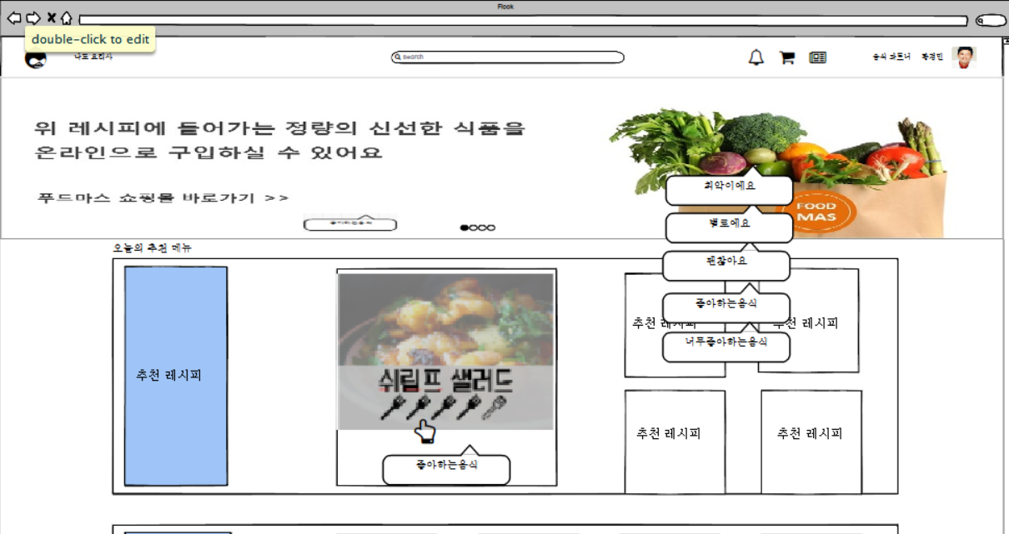
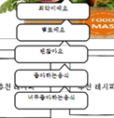
화면제목
웹메인화면에서 취향추가
페이지 경로
프로그램의 메인화면
Description
1 | 마우스오버하면 해당 레시피가 흐려지고 클릭하면 해당 레시피를 조회한다.
2 | 마우스오버하면 해당 레시피가 흐려지고 마우스 오버를 통해 포크의 수를 조절하고 취향추가를할 수 있다.
3 | 포크수에 따른 해당 메시지를 확인할 수 있다. 포크1개- 최악이에요 포크2개-별로에요 포크3개-괜찮아요 포크4개-좋아하는음식 포크5개-너무좋아하는음식
4 | 취향을 추가하면 정상적으로 저장되었음을 확인할 수 있다.
5
1
2
3
4
저장되었습니다

Slide 3
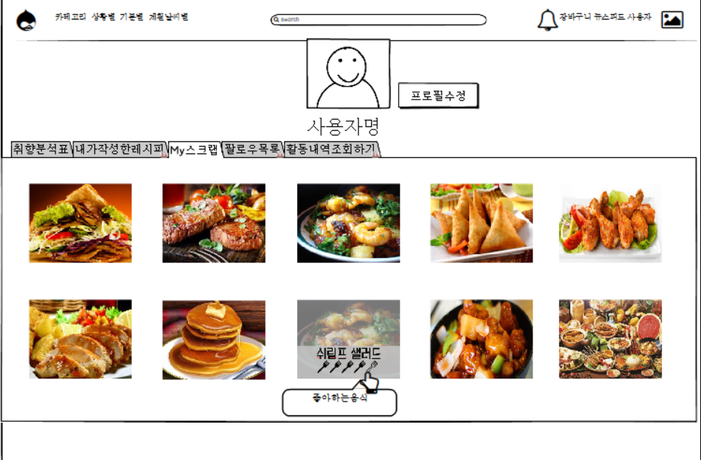


화면제목
MY스크랩화면에서 취향추가확인
페이지 경로
프로필조회화면에서 My스크랩을 클릭한 화면
Description
1 | 이미 취향추가를 한경우 취향추가한 포크수를 확인할 수 있다.
2 | 마우스오버를 통해 포크스를 조절하여 다시 취향을 추가할 수 있다.
3
4
5
1
2

Slide 4
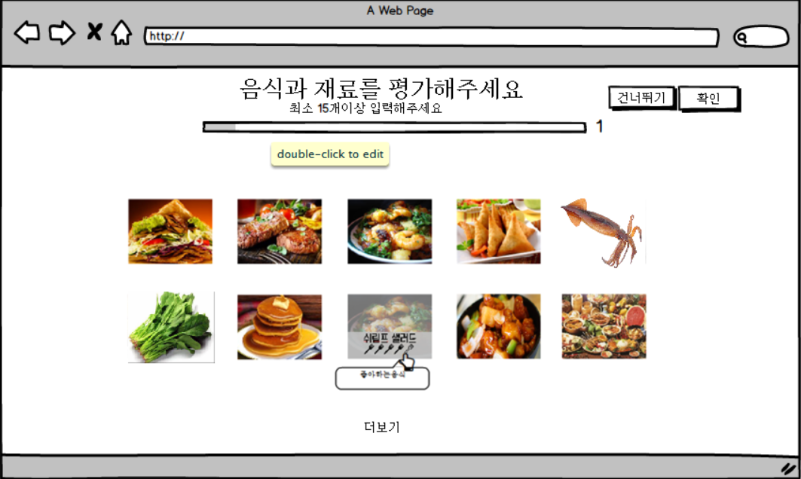

화면제목
취향추가화면(회원이 첫로그인인 경우와 비회원인경우)
페이지 경로
프로필조회화면에서 My스크랩을 클릭한 화면
Description
1 | 이미 취향추가를 한경우 취향추가한 개수를 확인할 수 있다.취향을 추가하면 progress bar가 채워진다. 최대 100개,최소 15개까지 취향을 추가할 수 있다.
2 | 마우스 오버를 통해 취향을 추가할 수 있다.
3 | 취향을 추가하면 정상적으로 저장되었음을 확인할 수 있다.
4
5
1
2
3
저장되었습니다

Slide 5
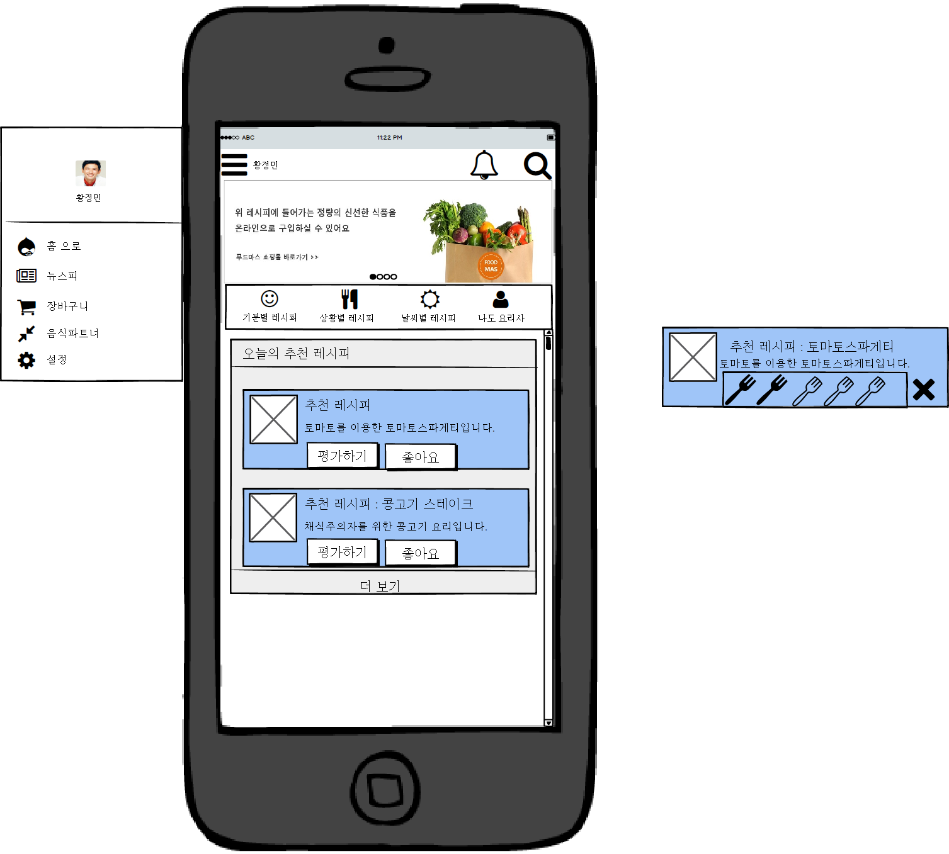
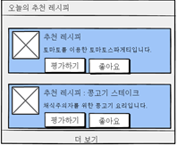
화면제목
취향추가하다 앱
페이지 경로
메인화면에서 제공되는 레시피를 취향추가하는 화면
Description(전상우)
1 | 평가하기 버튼을 클릭하면 포크를 등록할 수 있는 화면으로 변한다.
2 | 포크수를 드래그를 통해 조절하고 취향을 추가한다.
3 | 취향추가가 정상적으로 완료되면 메시지를 제공한다. (디바이스에서 처리)
1
2
3
저장되었습니다.

Slide 6
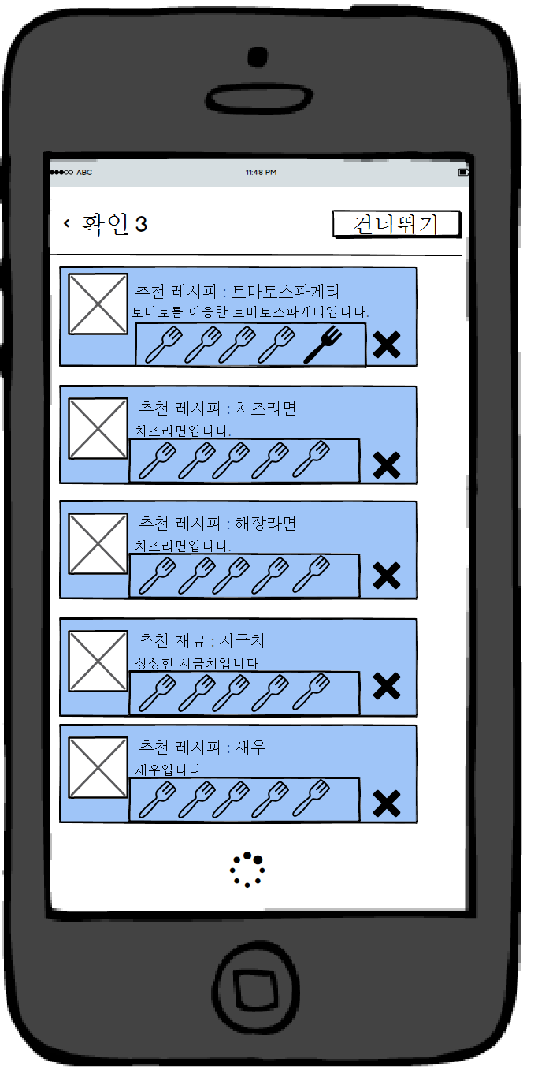
화면제목
취향추가하다 앱
페이지 경로
웹 회원(SNS회원,이메일회원)인 경우의 첫 로그인, 비회원인경우 로그인 화면 후 취향등록화면
Description(전상우)
1 | 등록한 취향추가한 음식과 재료의 개수를 확인할 수 있다. 확인을 클릭하면 취향추가를 완료하고 메인화면으로 이동한다. 총 100개의 취향등록목록이 제공된다.
2 | 건너뛰기 버튼이다.
3 | 드래그를 통해 포크의 개수를 입력하고 취향을 등록할 수 있다.
4 | 기본값으로 5개가 제공되고 드래그시 5개가 추가로 제공된다.
1
2
3
4

